Slide 1
CS231n Review
Lecture 4~7
2024.07.26
유하영
Notes:
안녕하십니까
저는 서경대학교 컴퓨터공학과에 재학 중인 유하영입니다.
제가 소개 드릴 프로젝트는 졸업작품으로 진행한 것이며
2023년 8월부터 11월까지 약 4개월간 제작하였습니다.
본 프로젝트는 자연어 처리를 기반으로 하여 인간의 심리적 특성을 16가지 성격 유형으로 분류하는 MBTI 검사의 새로운 지표를// 제시하는 것을 목표로 합니다./

Slide 2
Lecture 5.
Convolutional Neural Networks
CNN
Notes:
안녕하십니까
저는 서경대학교 컴퓨터공학과에 재학 중인 유하영입니다.
제가 소개 드릴 프로젝트는 졸업작품으로 진행한 것이며
2023년 8월부터 11월까지 약 4개월간 제작하였습니다.
본 프로젝트는 자연어 처리를 기반으로 하여 인간의 심리적 특성을 16가지 성격 유형으로 분류하는 MBTI 검사의 새로운 지표를// 제시하는 것을 목표로 합니다./

Slide 3
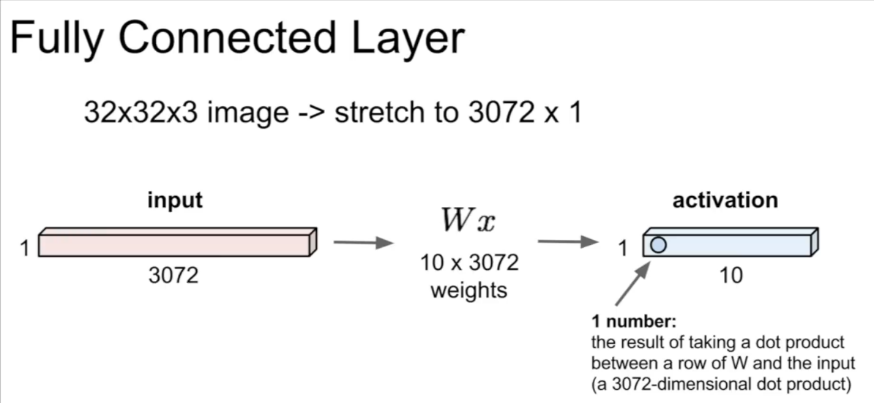
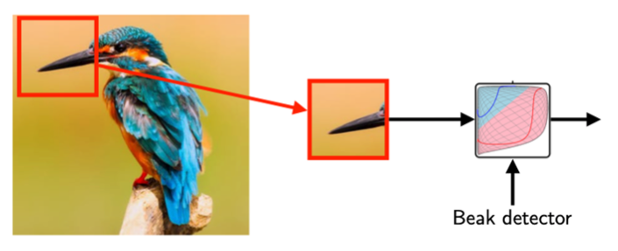
CNN
일반적인 Neural Network
Convolutional Neural Network
DNN은 기본적으로 1차원 형태의 데이터를 사용 (flatten)
-> 이미지의 공간적/지역적 정보 손실
이미지 전체보다는 부분을 보는 것,
이미지의 한 픽셀과 주변 픽셀들의 연관성을 살리는 것

Slide 4
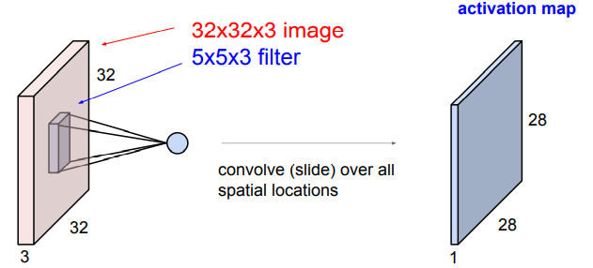
CNN
filter
입력 데이터에서 feature 추출
가장 자리 부분에서는 적용X

Slide 5
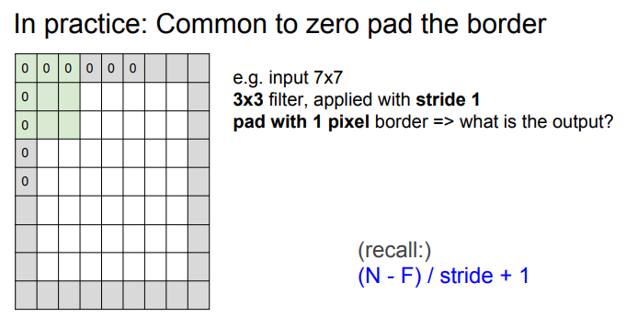
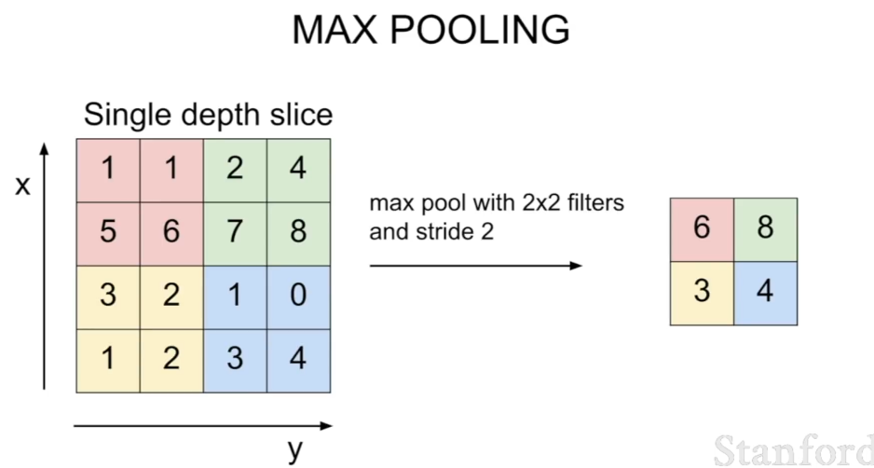
CNN
zero padding
Pooling

Slide 6
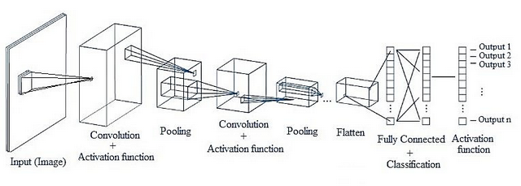
CNN
여러 개의 filter를 사용하여
feature mapping(결과값)을 얻음

Slide 7
Lecture 6~7.
Training Neural Networks
효과적인 학습방법
Activation function
optimizer
Learning rate, Transfer Learning,
data augmentation , regularization…
Notes:
안녕하십니까
저는 서경대학교 컴퓨터공학과에 재학 중인 유하영입니다.
제가 소개 드릴 프로젝트는 졸업작품으로 진행한 것이며
2023년 8월부터 11월까지 약 4개월간 제작하였습니다.
본 프로젝트는 자연어 처리를 기반으로 하여 인간의 심리적 특성을 16가지 성격 유형으로 분류하는 MBTI 검사의 새로운 지표를// 제시하는 것을 목표로 합니다./

Slide 8
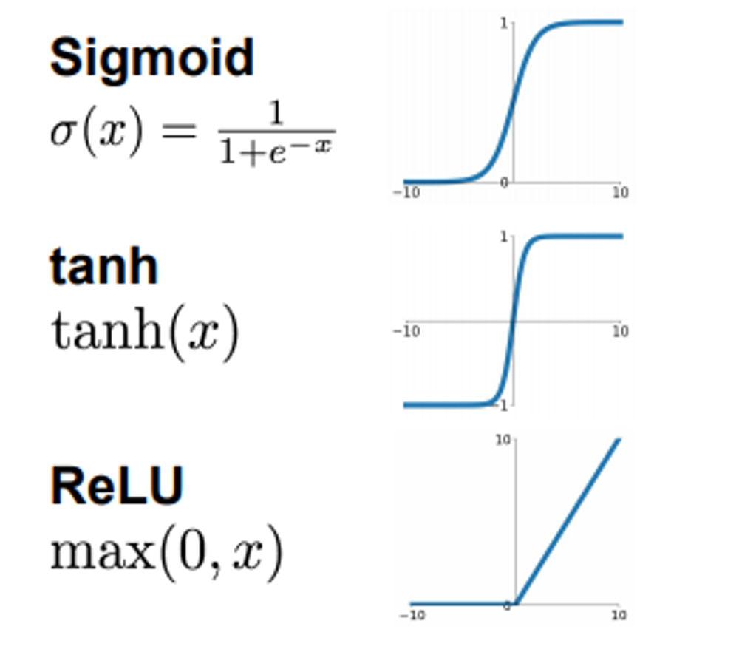
Activation Function
신경망이 비선형성을 학습하고, 복잡한 패턴을 인식할 수 있도록 하기 위함
1. Saturated neurons ‘kill’ the gradients
2. not zero-centered (gradient 균형 X)
1. Saturated neurons ‘kill’ the gradients
2. not zero-centered (gradient 균형 X)
1. Saturated neurons ‘kill’ the gradients (양수이면 good)
2. not zero-centered (gradient 균형 X)
계산효율이 좋음
음의 영역에서는 saturation
dead ReLU(gradient 절반을 죽임)
**Leaky ReLU - 작은 음의 기울기

Slide 9
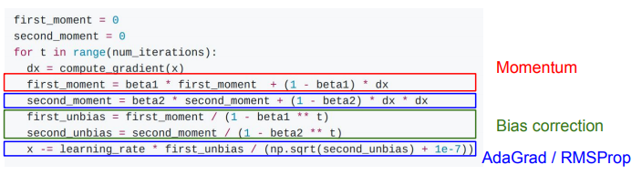
Optimization
SGD의 한계
- 가중치마다 변하는 속도가 다를 때, 지그재그 형태로 업데이트가 진행되어 비효율적
saddle point문제
gradient가 0이 되는 점 중에서, 해당 점이 최소값도 최대값도 아닌 점
local minima 문제
국소 최소값에 도달하면, 더 이상 전진하지 못하고 학습이 정체되어
전역 최소값에 도달하지 못할 수 있는 문제
Adam
속도
gradient를 계산할 때 velocity를 이용해,
gradient가 0이 되더라도 업데이트가 될 수 있도록 함
velocity 대신에 grad squared term사용 -> 속도조절
small dimension에서는 제곱합이 작아 가속이 붙고,
large dimension에서는 속도가 줄어듦

Slide 10
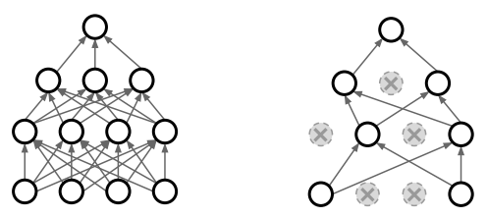
Drop out
overfitting을 방지하기 위한 정규화 기법
학습 중에 무작위로 일부 뉴런을 drop하여,
신경망이 특정 뉴런에 의존하지 않도록 일반화

Slide 11
Custom Dataset으로
데이터 학습하기
Notes:
안녕하십니까
저는 서경대학교 컴퓨터공학과에 재학 중인 유하영입니다.
제가 소개 드릴 프로젝트는 졸업작품으로 진행한 것이며
2023년 8월부터 11월까지 약 4개월간 제작하였습니다.
본 프로젝트는 자연어 처리를 기반으로 하여 인간의 심리적 특성을 16가지 성격 유형으로 분류하는 MBTI 검사의 새로운 지표를// 제시하는 것을 목표로 합니다./

Slide 12
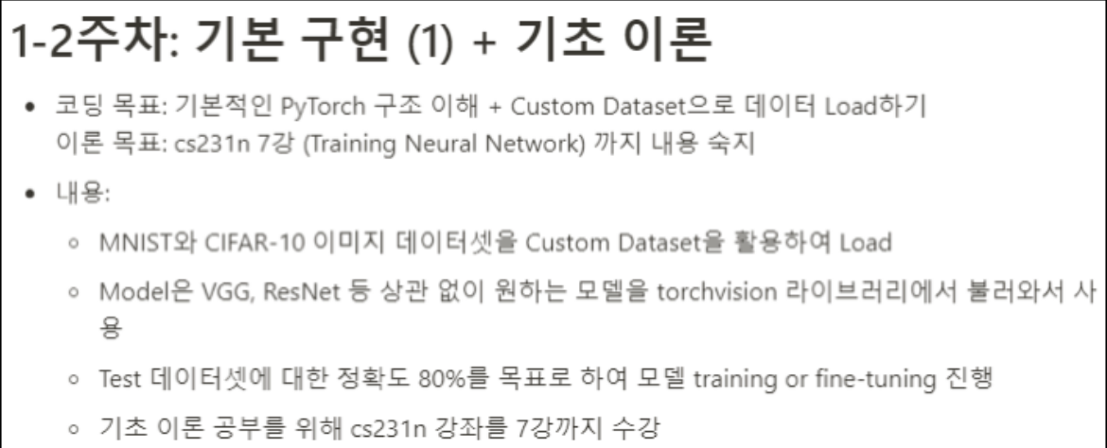
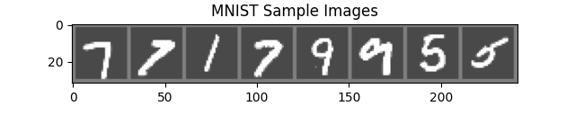
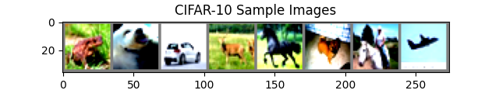
목표 정의, Data Load

Slide 13
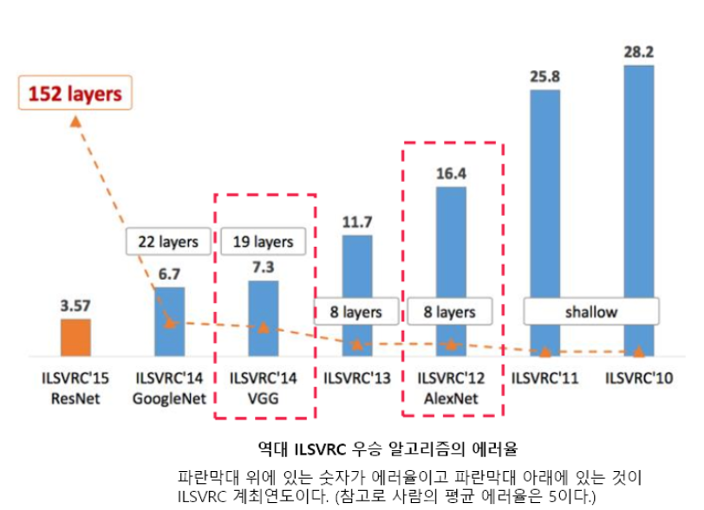
ImageNet Challenge

Slide 14
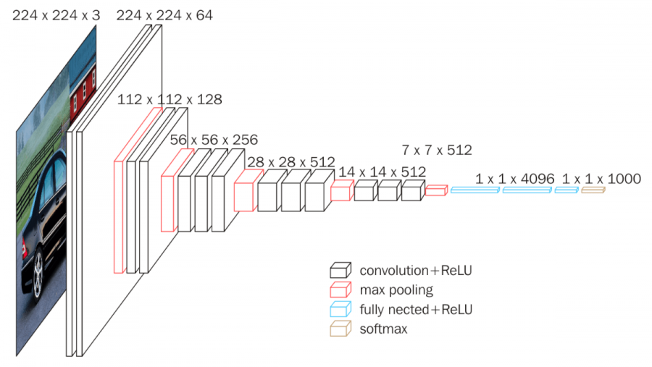
VGG
이전 모델에 비해 구조가 간단하고,
성능도 큰 차이가 없어서 많이 사용되는 알고리즘
13 Convolution layer
3 Fully Connected layer
3x3 convolution filters
(7x7 필터 1개 대신 3x3 필터 3개)
1 stride, 1 padding
2x2 max pooling(2 stride)
ReLU
vs AlexNet
더 큰 필터크기(11x11, 5x5, 3x3)
적은 레이어 수
적절한 설계와 정규화 기법을 사용하면 깊은 네트워크가 더 나은 성능을 발휘한다는 점을 시사

Slide 15
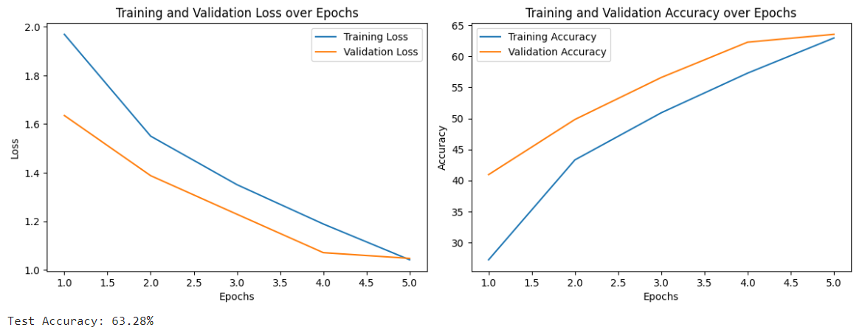
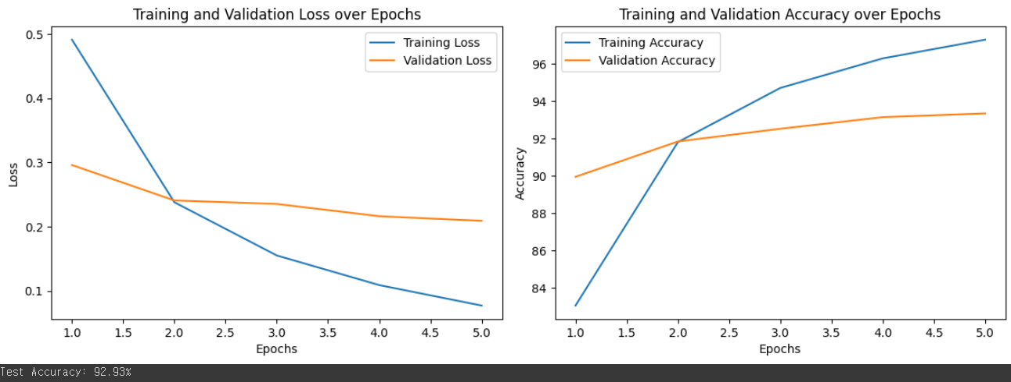
VGG
VGG16
Test Accuracy: 63.28%
VGG16 - pretrained
Test Accuracy: 92.93%

Slide 16
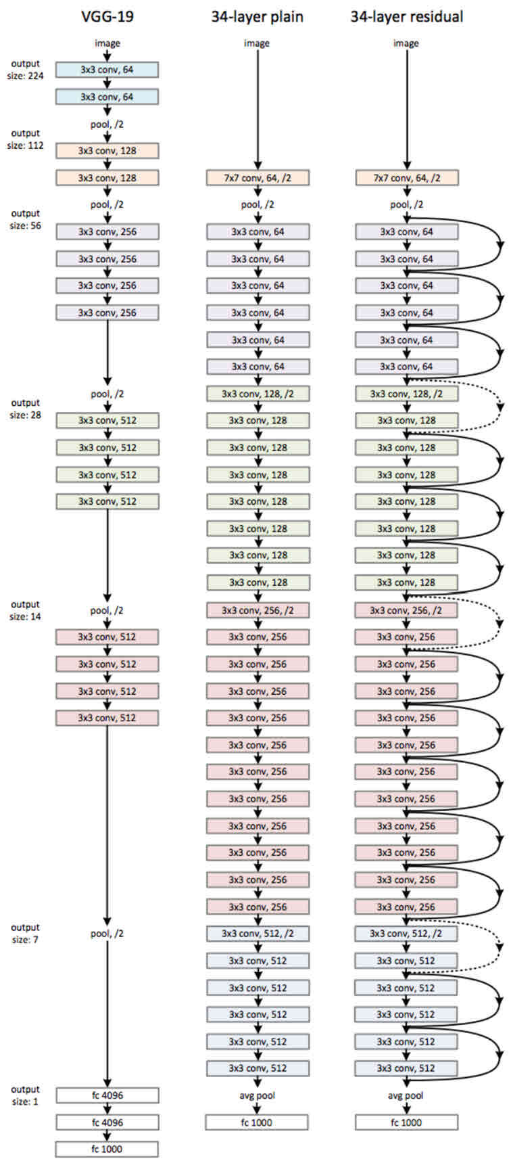
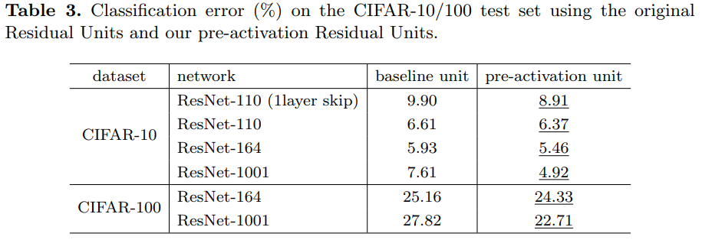
ResNet
VGG-19의 구조에 컨볼루션 층들을 추가해서 깊게 만든 후, shortcut들을 추가하는 것
Layer가 깊을 수록 더 좋은 성능을 보여준다는 것을 나타낸다.

Slide 17
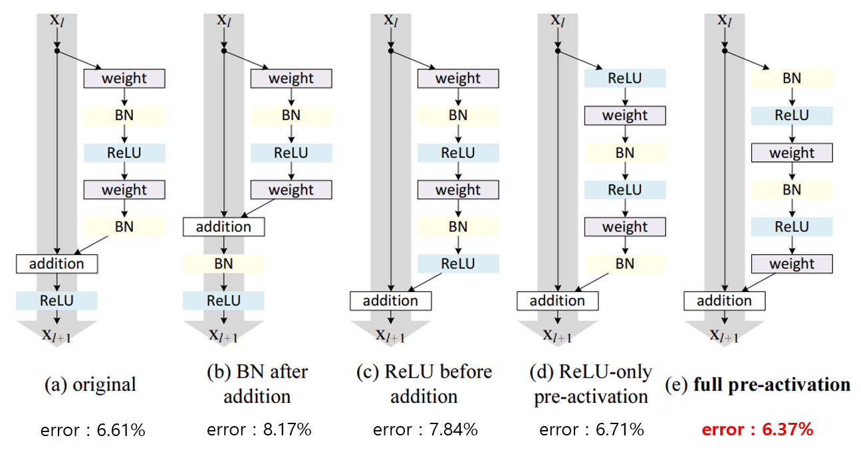
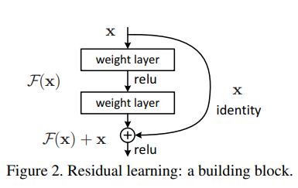
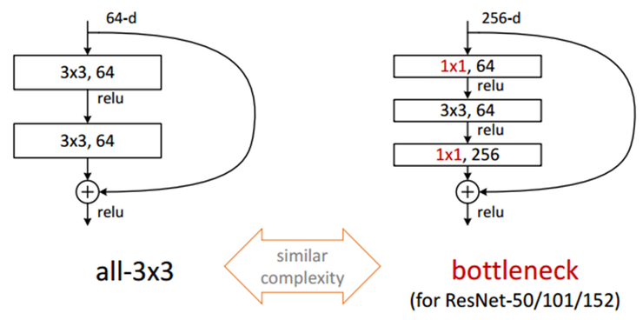

ResNet
2. Pre-Activation
1. Residual Block
Batch Normalization과 ReLU 위치에 따른 성능 평가 지표
3. Bottleneck
$$F\left(x\right)+x$$
dimension을 줄이기 위한 목적
파라미터 감소
입력을 출력에 더해줌으로써 기울기가 직접 전달될 수 있게 하여 Gradient Vanishing 문제 완화
ResNet-50 이상에서 사용

Slide 18
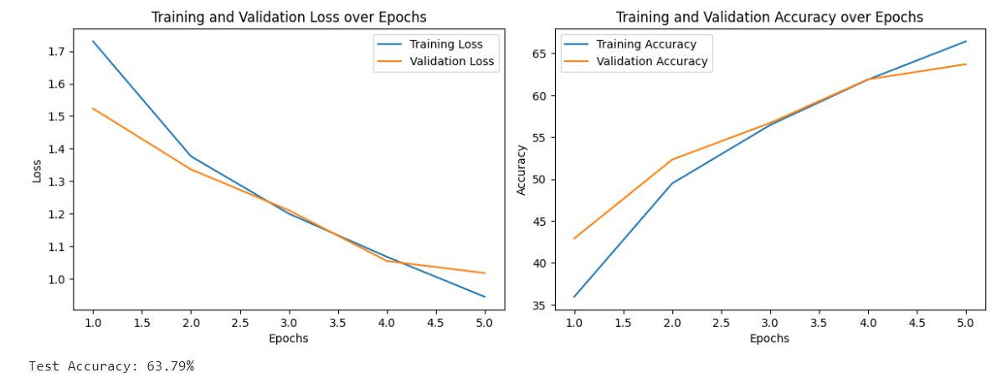
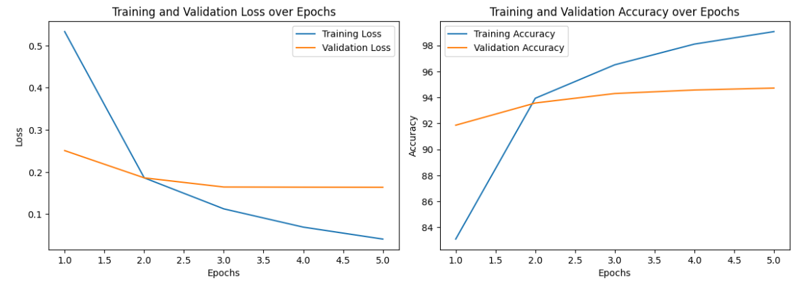
ResNet
ResNet18
Test Accuracy: 63.79%
ResNet18 - pretrained
Test Accuracy: 94.10%

Slide 19
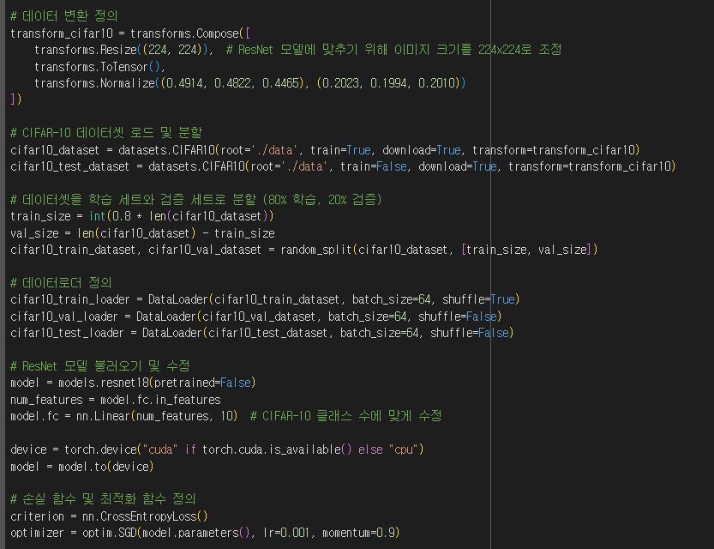
ResNet –코드
32x32x3 -> 224x224x3

Slide 20
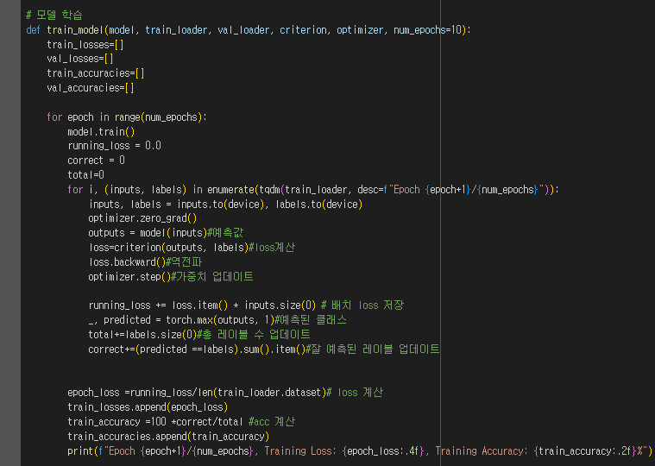
ResNet –코드

Slide 21
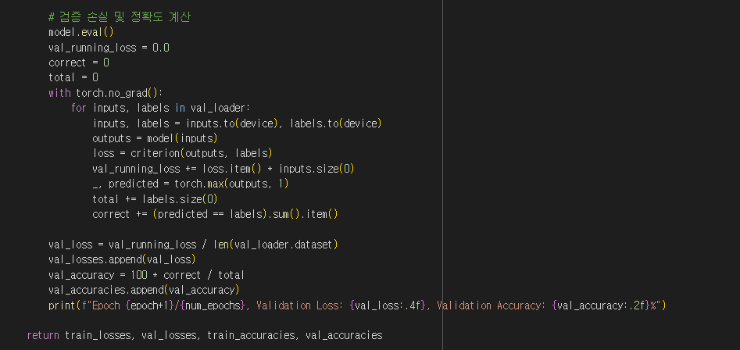
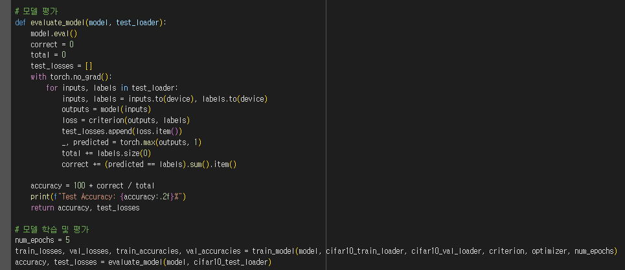
ResNet –코드

Slide 22
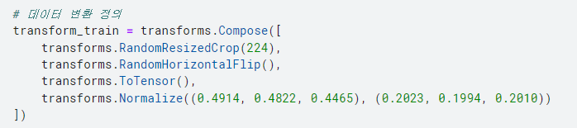

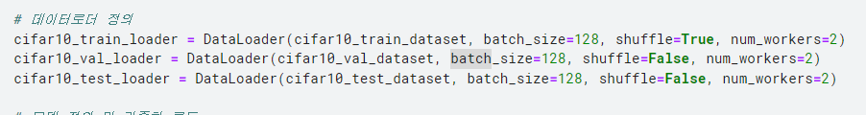

ResNet – hyperparameter 조정
data augmentation
Adam optimizer
batch size -> 128
epoch 증가

Slide 23
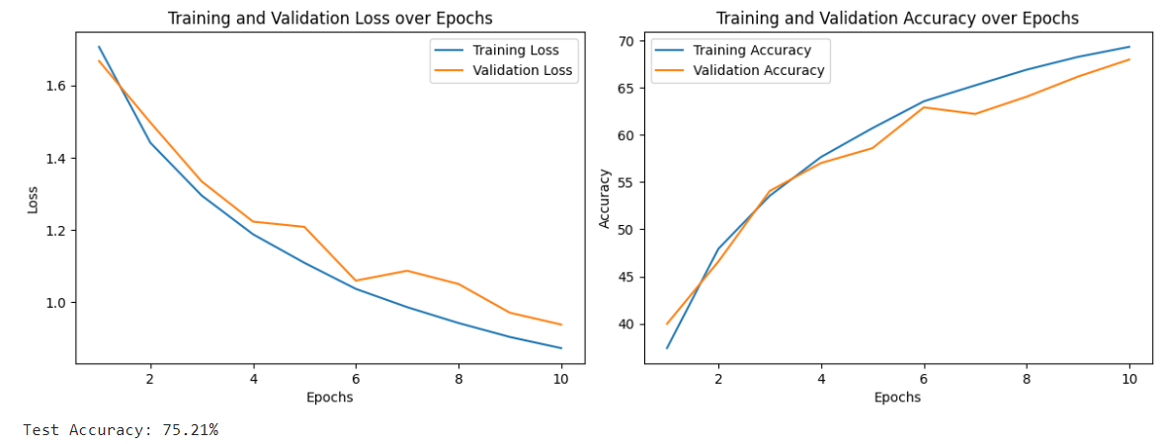
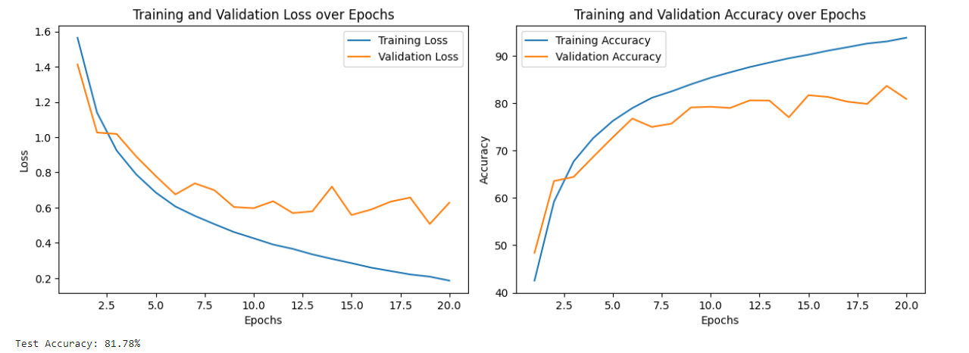
ResNet – 학습 결과
ResNet18
Test Accuracy: 63.79%
ResNet18 - 1
Test Accuracy: 75.21%
ResNet18 - 2
Test Accuracy: 81.78%
ResNet18-1
+ epoch = 20,
Flip, Rotation, ColorJitter

Slide 24
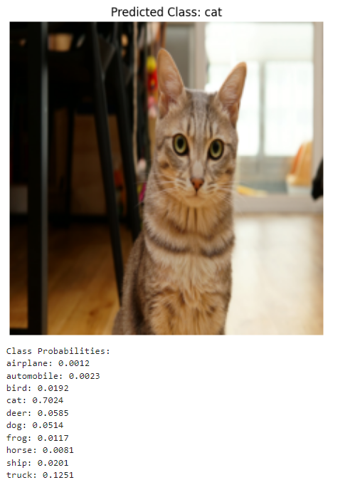
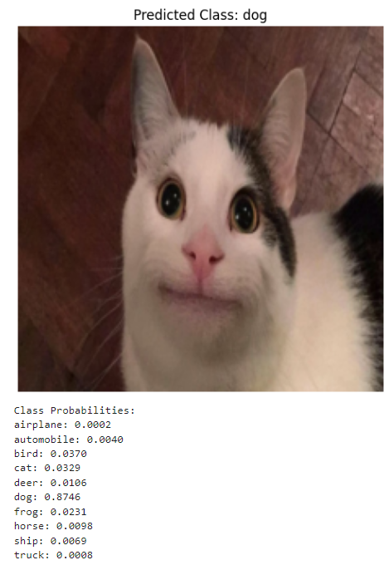
ResNet – 예측 결과

